Slide 1
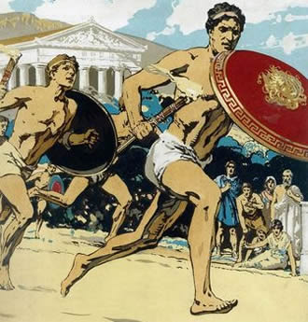
Классный час: «История олимпийских игр».
Выполнила: Учитель географии МОУ СОШ №32 Подмарева Лилия Леонидовна

Slide 2
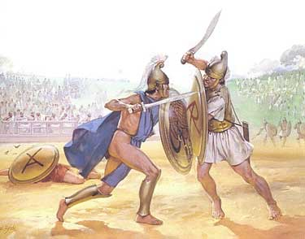
В старину, в античном мире, Двадцать шесть веков назад, Города не жили в мире, Шёл войной на брата брат. И мудрейшие решили: Ссоры вечные страшны, Можно в смелости и силе Состязаться без войны! Пусть в Олимпию прибудет, Кто отважен и силён; Для сражений мирных будет Полем боя – стадион!

Slide 3
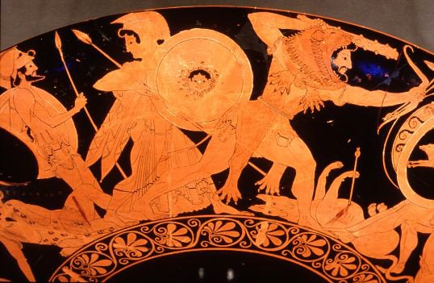
Олимпийские игры были одним из наиболее почитаемых общественных празднеств древней Греции (Эллады), а позднее и всего античного мира. По греческим сказаниям, основателем Олимпийских игр был сказочный герой Геракл. Первые достоверные сведения об играх относятся к VIII в. до н. э. - это запись имен победителей состязаний, происходивших в 776 г. до н. э. Олимпийские игры проводились один раз в четыре года в "священном" для древних греков округе Альтис, который назывался также Олимпия (сев.-зап. Пелопоннес). Игры продолжались пять дней. Они начинались торжественным шествием и жертвоприношениями в честь бога Зевса. Затем на измеренном поле (по-гречески - "стадионе"), который вмещал до 40 тыс. зрителей, происходили спортивные состязания.

Slide 4
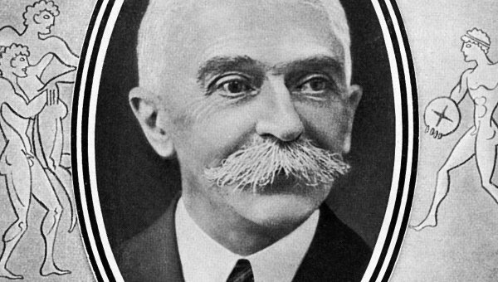
Возрождение Олимпийских игр.
Олимпийская идея и после запрета античных состязаний не исчезла насовсем. Например, в Англии в течение XVII века неоднократно проводились «олимпийские» соревнования и состязания. Позже похожие соревнования организовывались во Франции и Греции. Тем не менее, это были небольшие мероприятия, носившие, в лучшем случае, региональный характер. Первыми настоящими предшественниками современных Олимпийских игр являются «Олимпии», которые проводились регулярно в период 1859—1888 годов. Идея возрождения Олимпийских игр в Греции принадлежала поэту Панайотису Суцосу, воплотил её в жизнь общественный деятель Евангелис Заппас.

Slide 5
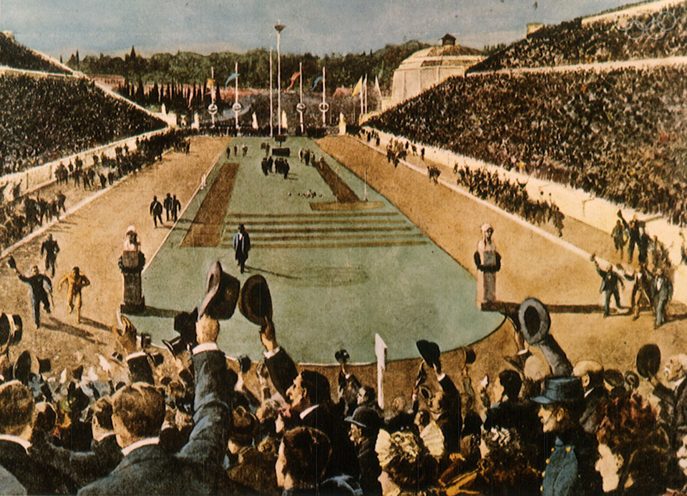

Slide 6
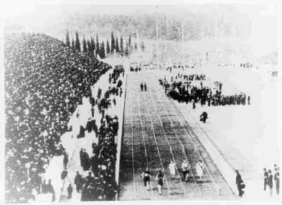
Возрождение Олимпийских игр
Одновременно с этим, он хотел преодолеть национальный эгоизм и сделать вклад в борьбу за мир и международное взаимопонимание. «Молодежь мира» должна была мериться силами в спортивных состязаниях, а не на полях битв. Возрождение Олимпийских игр казалось в его глазах лучшим решением, чтобы достичь обеих целей.
На конгрессе, проведённом 16-23 июня 1894 года в Сорбонне (Парижский университет), он представил свои мысли и идеи международной публике. В последний день конгресса было принято решение о том, что первые Олимпийские Игры современности должны состояться в 1896 году в Афинах, в стране-родоначальнице Игр — Греции. Чтобы организовать проведение Игр, был основан Международный олимпийски комитет (МОК). Первым президентом Комитета стал грекДеметриус Викелас, который был президентом до окончания I Олимпийских Игр 1896 года. Генеральным секретарём стал барон Пьер де Кубертен.

Slide 7
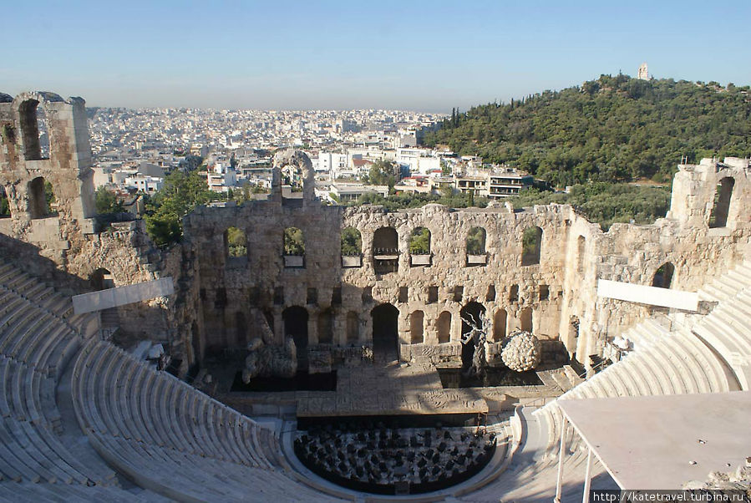
В 1766, в результате археологических раскопок в Олимпии, были обнаружены спортивные и храмовые сооружения. В 1875 археологические исследования и раскопки продолжились под немецким руководством. В то время в Европе были в моде романтическо-идеалистические представления об античности. Желание возродить олимпийское мышление и культуру распространилось довольно быстро по всей Европе. Французский барон Пьер де Кубертен , осмысливая впоследствии вклад Франции, сказал: «Германия раскопала то, что осталось от древней Олимпии. Почему Франция не может восстановить старое величие?».

Slide 8
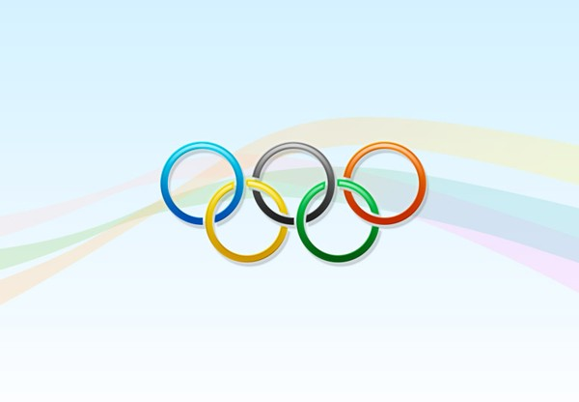
В 1913 году появилась олимпийская символика. Официальный логотип (эмблема) Олимпийских Игр состоит из пяти сцепленных между собой кругов или колец. Этот символ был разработан основателем современных Олимпийских Игр Пьером де Кубертеном в 1913 году под впечатлением от подобных символов на древнегреческих предметах. Считается, что пять колец – символ пяти континентов
Синий - Европа Черный - Африка Красный - Америка Желтый - Азия Зеленый - Австралия

Slide 9
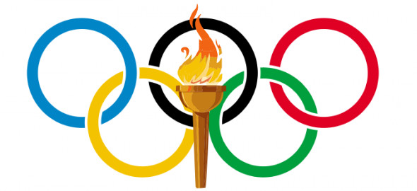
Древнегреческие Олимпийские игры праздновались:
а) в Олимпии; б) в Афинах; в) в Марафоне.
2. Первые достоверно известные Олимпийские игры состоялись:
а) в 700 году до н. э.; б) в 725 году до н. э.; в) в 776 году до н. э.
3. Победителем первых Олимпийских игр был:
а) Пелопс; б) Эномай; в) Короибос.

Slide 10
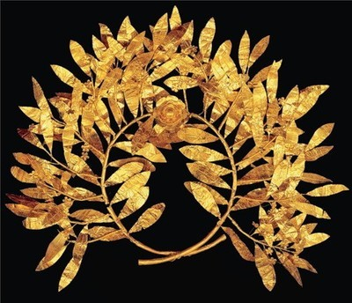
Имя первого олимпионика - Корэб Почетное пожизненное звание победителей Олимпийских игр Древней Греции. По аналогии олимпиоником иногда называют чемпиона современных олимпийских игр.
Согласно традиции, победитель игр в Олимпии провозглашался сразу по окончании состязаний на стадионе или на ипподроме. Награждение же проводилось в последний день олимпийского празднества в храме Зевса, в позднее время - у главного, восточного входа этого храма, где собирались толпы паломников и гостей. Распорядители церемонии устанавливали стол резного дерева, на котором раскладывали оливковые венки. Почетнейший знак доблести и единственная награда от устроителей игр, венок олимпионика состоял из перевязанных пурпуровыми лентами двух ветвей, срезанных золотым ножом со священного дерева, которое, по преданию, посадил в Альтисе Геракл.

Slide 11
4. Великий атлет древности, 12 раз побеждавший в олимпийских соревнованиях по бегу:
а) Диагор; б) Лукиан; в) Леонидас.
5. Олимпионики – это:
а) зрители; б) жители Олимпии; в) победители Игр.

Slide 12
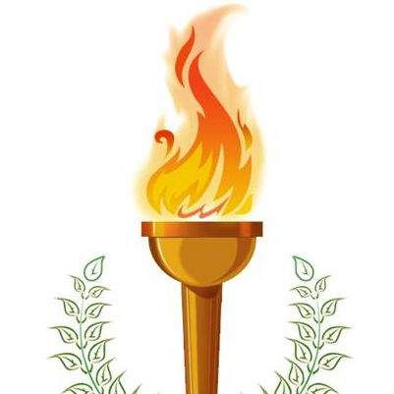
6. Одна из наиболее распространенных мер длины в Древней Греции – стадий (отсюда возникло слово «стадион»). В современном исчислении это:
а) 204 м 10 см; б) 190 м 5 см; в) 192 м 27 см.
7. Когда и кто запретил древние Олимпийские соревнования?
а) Нерон в 200 г. н. э.; б) Феодосий II в 401 г. н. э.; в) Феодосий I в 394 г. н. э.
8. Олимпийские игры древности проводились непрерывно (по нынешней хронологии):
а) 1200 лет, спортсмены собирались 290 раз; б) 1169 лет, спортсмены собирались 292 раза; в) 1150 лет, спортсмены собирались 291 раз.

Slide 13
9. Термин «олимпиада» означает:
а) четырехлетний период между Олимпийскими играми; б) первый год четырехлетия, наступление которого празднуют Олимпийские игры; в) синоним Олимпийских игр; г) соревнования, проводимые во время Олимпийских игр.
10. Где и когда был создан Международный олимпийский комитет?
а) Афины, 1874 г.; б) Рим, 1884 г.; в) Париж, 1894 г.
11. Кто был первым президентом МОК?
а) А. Бутовский; б) П. де Кубертен; в) Д. Викелас.
12. Столица первых Олимпийских игр современности:
а) Париж; б) Афины; в) Лондон.

Slide 14
13. На Играх какой Олимпиады стали выступать женщины?
а) IV Олимпиада 1908 г.; б) V Олимпиада 1912 г.; в) II Олимпиада 1900 г.
14. С какой Олимпиады началось выступление спортсменов всех пяти континентов?
а) VI Олимпиада; б) IV Олимпиада; в) VIII Олимпиада.
15. Когда спортсмены России впервые приехали на Олимпийские игры, их было всего пять человек. Тем не менее, фигуристу Николаю Панину-Коломенкину удалось стать олимпийским чемпионом. В каком году это было?
а) в 1900 г. на II Олимпийских играх в Париже; б) в 1908 г. на IV Олимпийских играх в Лондоне; в) в 1924 г. на I Олимпийских играх в Шамони; г) в 1952 г. на VI зимних Олимпийских играх в Осло.
16. Первый Олимпийский комитет России был создан:
а) в 1911 г.; б) в 1951 г.; в) в 1990 г.

Slide 15
В античных олимпиадах женщины участия не принимали. Более того, им под страхом смерти запрещалось даже присутствовать на Играх. В своей книге "Описание Эллады" Павсаний пишет, что вблизи Олимпии на берегу Алфея, высилась огромная скала, на которую должны были приводить женщин, пытавшихся проникнуть на священные Игры, и сбрасывать их оттуда. Павсаний, правда, при этом добавляет, что был один только случай, когда на празднике обнаружили женщину. То была легендарная Каллипатера или, как ее многие называют, Ференика.
Видимо, инерция поклонения античности была столь велика, что и на возродившиеся в 1896 Игры I Олимпиады современности женщин почему-то тоже не пустили. На трибунах, правда, их было полно. Но когда Игры пришли в Париж (1900), тут уж никто бы не понял, если бы женщин опять дискриминировали. И действительно, олимпийский дебют женщин состоялся в Париже на Играх II Олимпиады. 6 спортсменок разыграли первенство в соревнованиях по теннису и 8 — по гольфу.

Slide 16
17. Назовите первого председателя Олимпийского комитета России:
а) А. Бутовский; б) В. Срезневский; в) Н. ПанинКоломенкин.
18. Какие Олимпийские игры не проводились из за мировых войн?
а) 1914, 1936, 1946 гг.; б) 1916, 1940, 1944 гг.; в) 1912, 1938, 1942 гг.
19. Символ Олимпийских игр – пять переплетенных колец. Три верхних кольца идут слева направо в таком порядке:
а) синее, черное, красное; б) зеленое, черное, красное; в) красное, желтое, синее.
20. На какой Олимпиаде впервые был поднят олимпийский флаг и прозвучал девиз олимпийцев: «БЫСТРЕЕ, ВЫШЕ, СИЛЬНЕЕ»?
а) VII Олимпиада, Антверпен; б) VIII Олимпиада, Париж; в) IX Олимпиада, Амстердам.

Slide 17
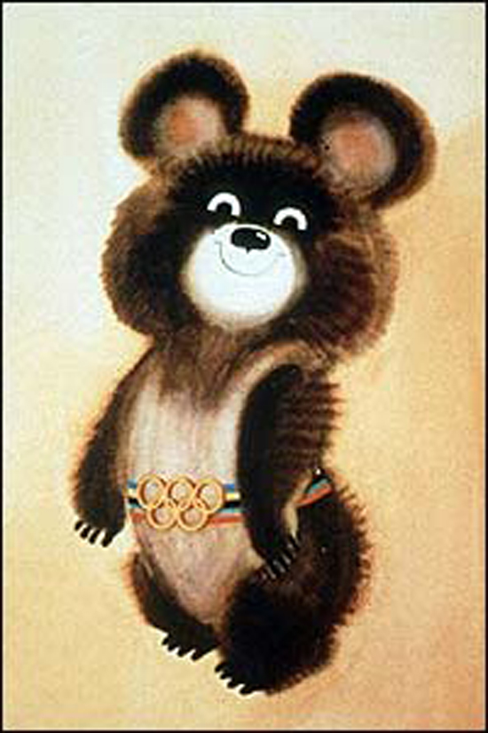
21. Первые зимние Олимпийские игры состоялись:
а) в 1920 г. в Бельгии; б) в 1924 г. во Франции; в) в 1926 г. в Германии; г) в 1928 г. в Швейцарии.
22. Абсолютный рекорд за всю историю спорта –
7 золотых медалей на одних Играх – установлен в Мюнхене:
а) американским пловцом Марком Спитцем; б) бегуньей из ГДР Ренатой Штехер; в) советской гимнасткой Ольгой Корбут.
23. Ирина Роднина – трехкратная олимпийская чемпионка
в парном катании на коньках – победила в Олимпиадах,
которые проводились в городах:
а) Инсбрук, Гренобль, Саппоро; б) Инсбрук, Лейк-Плэсид, Сараево; в) Саппоро, Инсбрук, Лейк-Плэсид.
24. Лариса Латынина – рекордсменка Игр по числу завоеванных наград:
а) 21 олимпийская медаль; б) 20 олимпийских медалей; в) 18 олимпийских медалей.

Slide 18
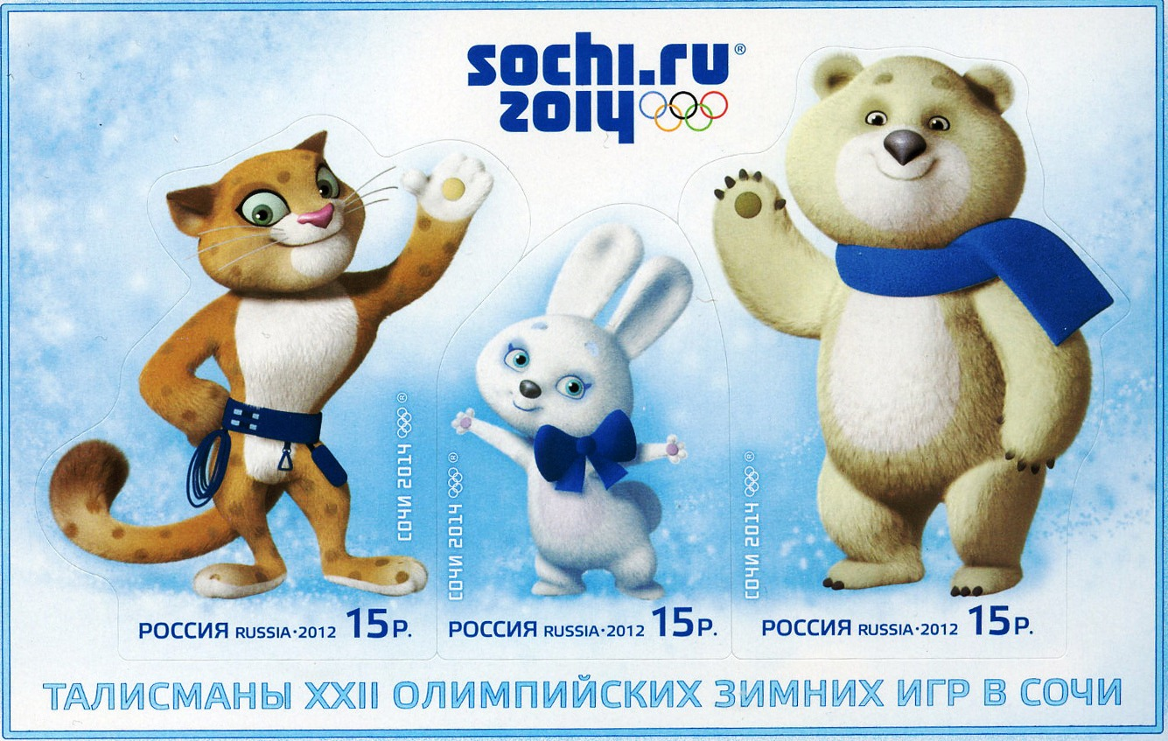
25. Людмила Турищева –
четырехкратная
олимпийская чемпионка:
а) по плаванию; б) по гимнастике; в) по бегу.
26. Галина Кулакова, Раиса Сметанина –
чемпионки Олимпийских Игр:
а) по биатлону; б) по гимнастике; в) по лыжным гонкам; г) по плаванию.
27. Валерий Борзов, Валерий Брумель –
чемпионы Олимпийских Игр:
а) по хоккею; б) по боксу; в) по легкой атлетике; г) по плаванию.
28. В каком году Игры проводились в нашей стране?
а) Олимпийские Игры планировалось провести в 1944 г., но они были отменены изза Второй мировой войны; б) в 1976 г. на Кавказе, в Красной Поляне, проводились XII зимние Олимпийские игры; в) в 1980 г. в Москве проводились XXII Олимпийские игры; г) в нашей стране Олимпийские игры пока еще не проводились.

